Slide 1
Пальчиковая гимнастика
Подготовила
Учитель дефектолог
Новикова Елена Александровна

Slide 2
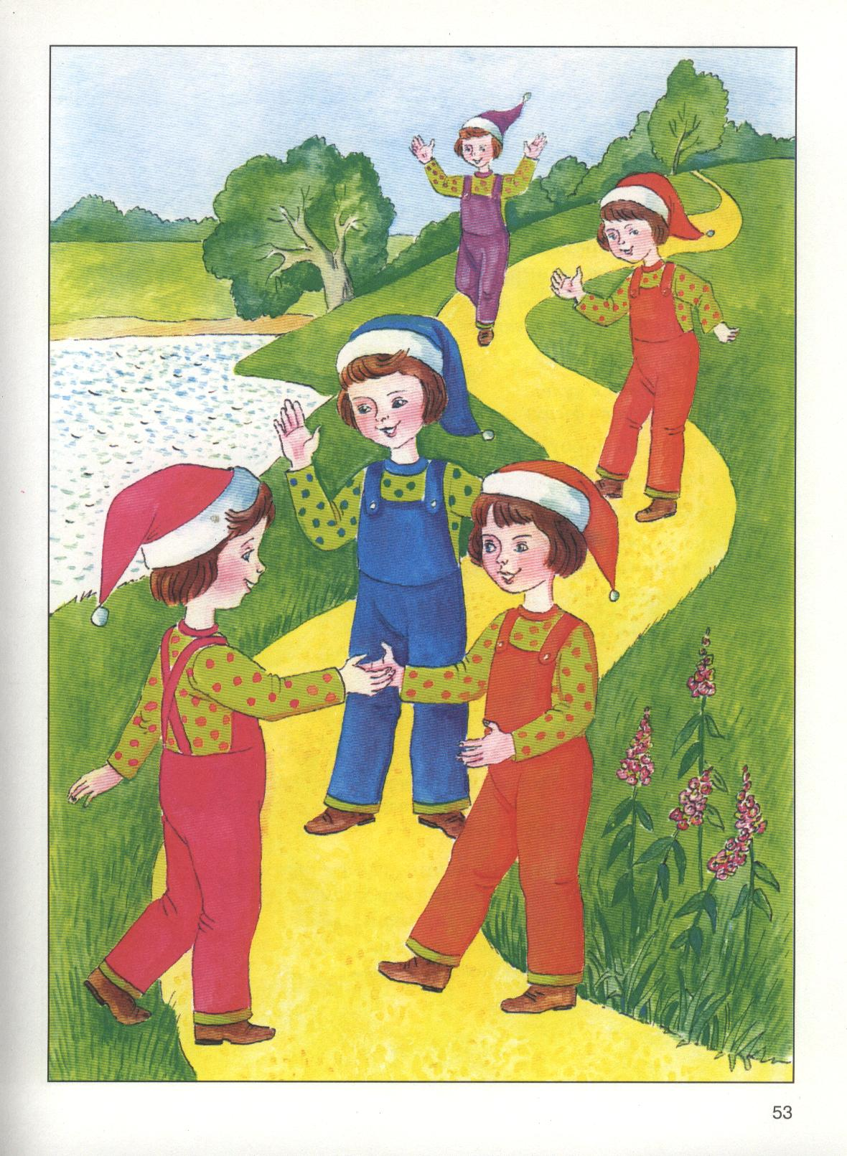
Пальчики здороваются
(Соединить подушечки пальцев правой руки с соответствующими пальцами левой).
«Здравствуйте!» - сказали всем
Маленькие пальчики.
А теперь:
«До свиданья!» - говорят
Девочки и мальчики.

Slide 3
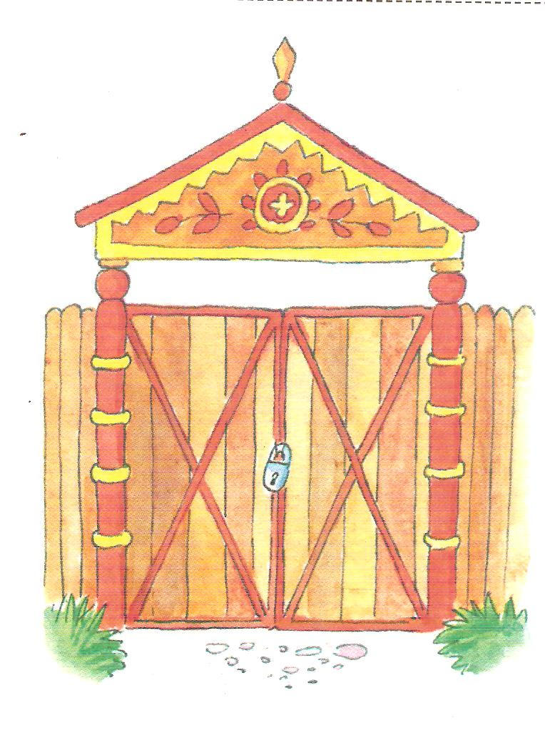
Замок
На двери висит замок
(Быстро соединять пальцы в замок и разъединять)
Кто его открыть бы смог?
-Потянули!
(Пальцы в замке, потянуть пальцы, не расцепляя их)
-Покрутили!
(Подвигать сцепленными пальцами от себя, к себе)
-Постучали!
(Пальцы остаются в замке, постучать основаниями ладоней друг о друга)
-И открыли!
(Расцепить пальцы).

Slide 4
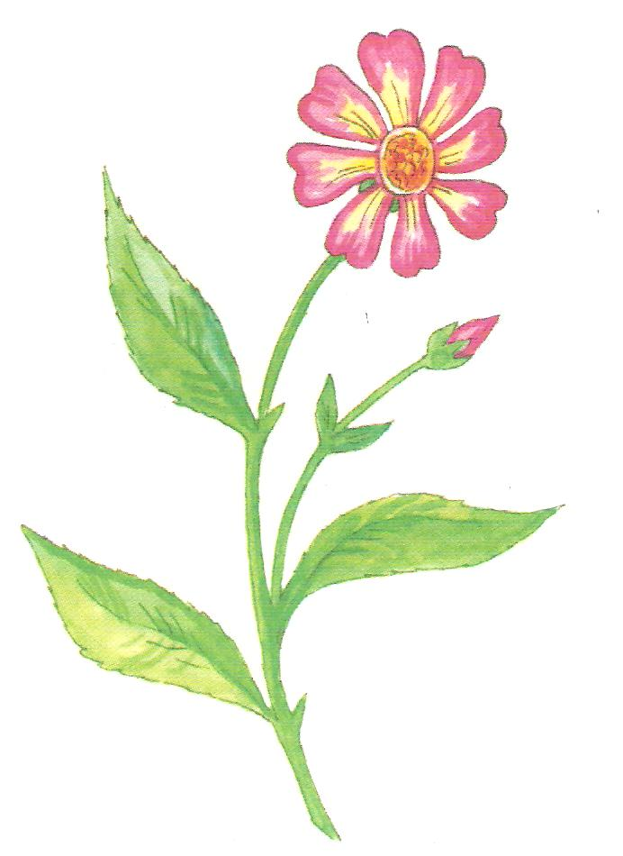
Цветок
(Сомкнутые ладони поднять вверх – развести кисти, не размыкая запястья).
Солнце поднимается –
Цветочек распускается!
Солнышко садится –
Цветочек спать ложится.

Slide 5
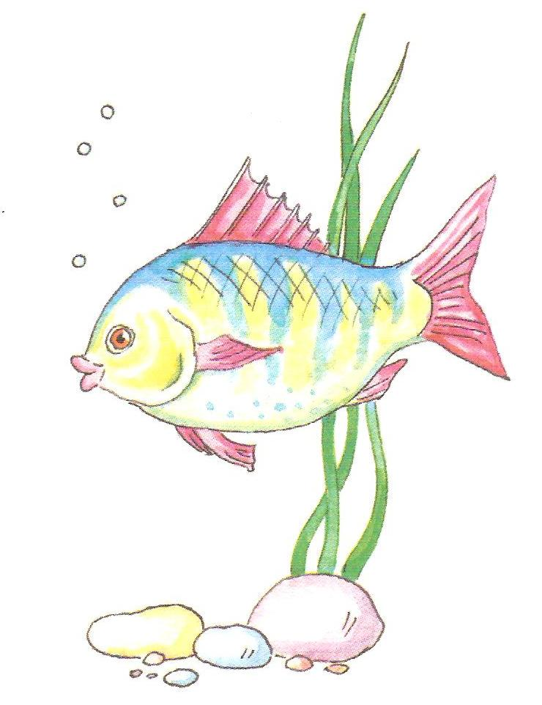
Рыбка
(Сомкнутые ладони направлены вперёд.
Плавные движения влево – вправо)
Рыбка-малютка по речке плывёт,
Рыбка-малютка хвостиком бьёт.

Slide 6
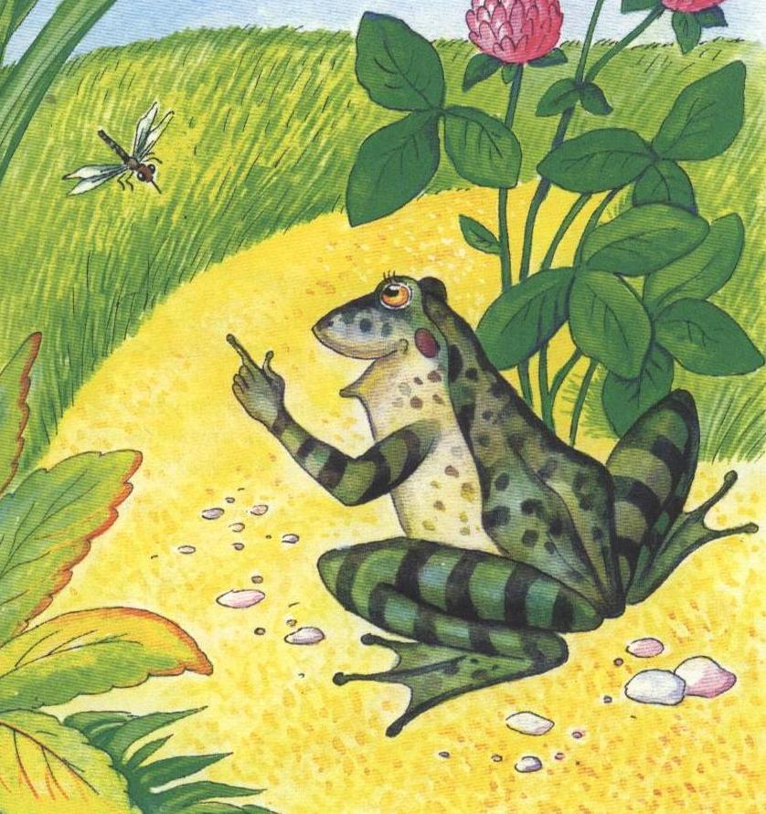
Лягушки
(Все пальцы руки поочерёдно соединяются с большим пальцем).
Вот лягушки по дорожке
Скачут, вытянувши ножки.
Увидали комара,
Закричали:
«Ква-ква-ква!»

Slide 7
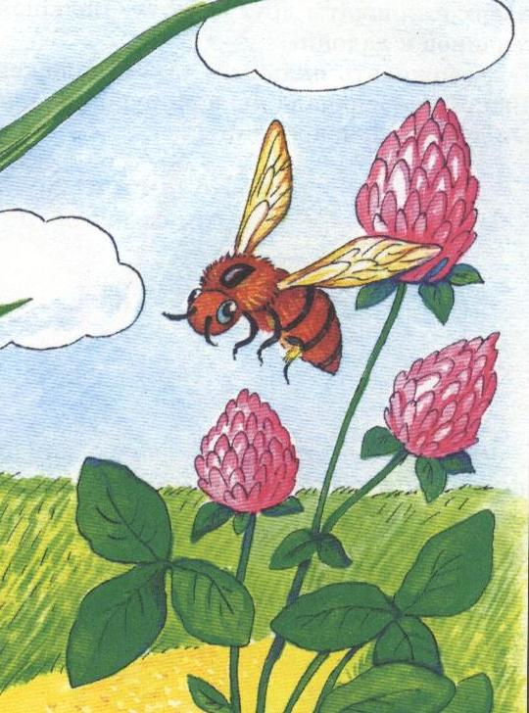
Пчела
(Выпрямить указательный палец, остальные пальцы прижать к ладони большим пальцем. Вращать указательным пальцем).
Жу-жу-жу, жу-жу-жу,
Над цветами я кружу!

Slide 8
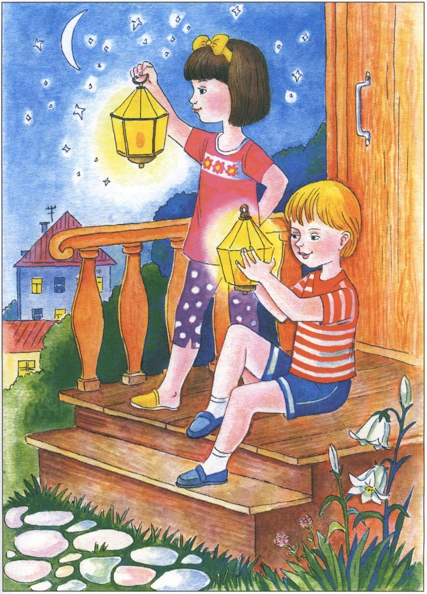
Фонарики
(Поочерёдное сжимание и разжимание пальцев в кулак).
Мы фонарики зажжём,
А потом гулять пойдём!
(Одновременное быстрое сжимание – разжимание).
Вот фонарики сияют,
Нам дорогу освещают!

Slide 9
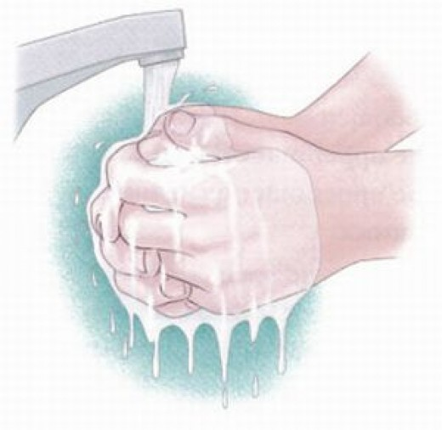
Моем руки
(Ритмично потирать ладошки, имитируя мытьё рук).
Ах, вода, вода, вода!
Будем чистыми всегда!
(Пальцы сжать в кулачок, затем с силой выпрямить пальчики).
Брызги – вправо, брызги - влево!
Мокрым стало наше тело!
(Энергичные движения имитируют поочерёдное вытирание каждой руки полотенцем)
Полотенчиком пушистым
Вытрем ручки очень быстро.

Slide 10
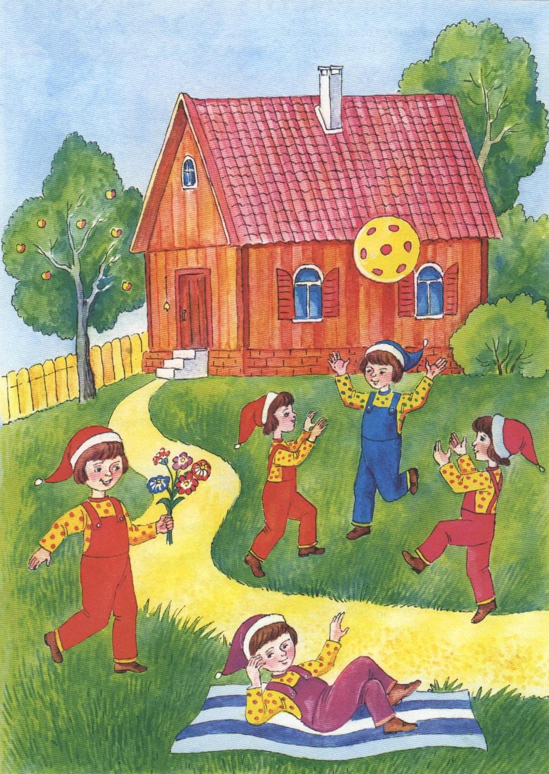
Отдых
(Лёгкое поглаживание рук, начиная с кончиков пальцев и до запястьев).
Наши пальчики играли,
И немножечко устали.
Отдыхают пусть они,
Заниматься будем мы!

